Slide 1

HAY PALABRAS PRECIOSAS
Pps Mari Tere

Slide 2
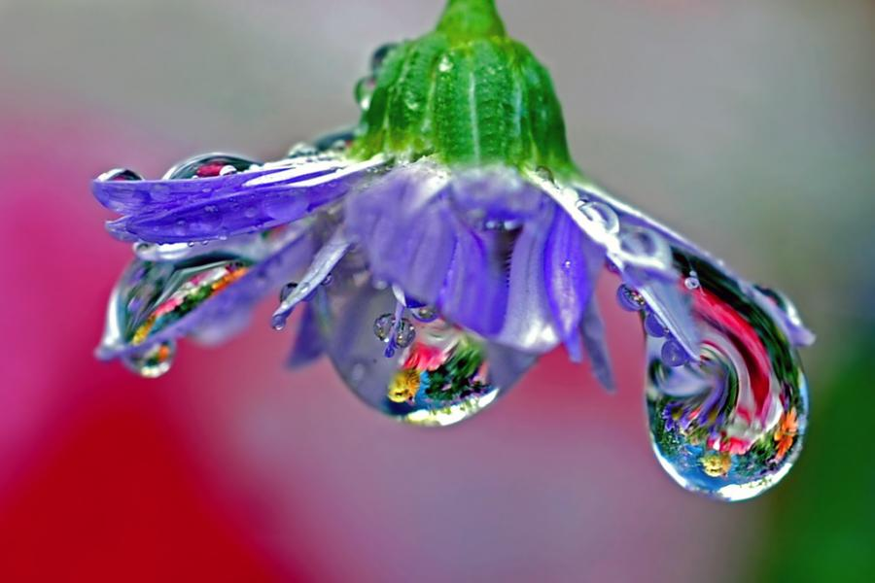
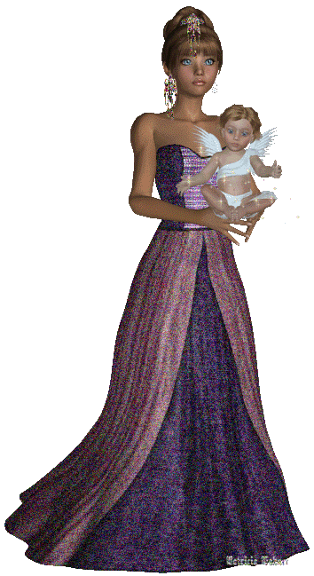
Pps Mari Tere

Slide 3
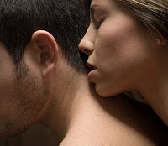
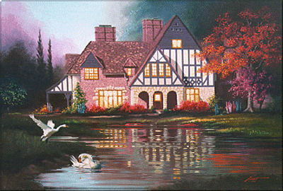
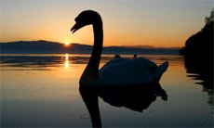
Hay palabras preciosas
deseando ser oídas
Pps Mari Tere

Slide 4





Pps Mari Tere

Slide 5
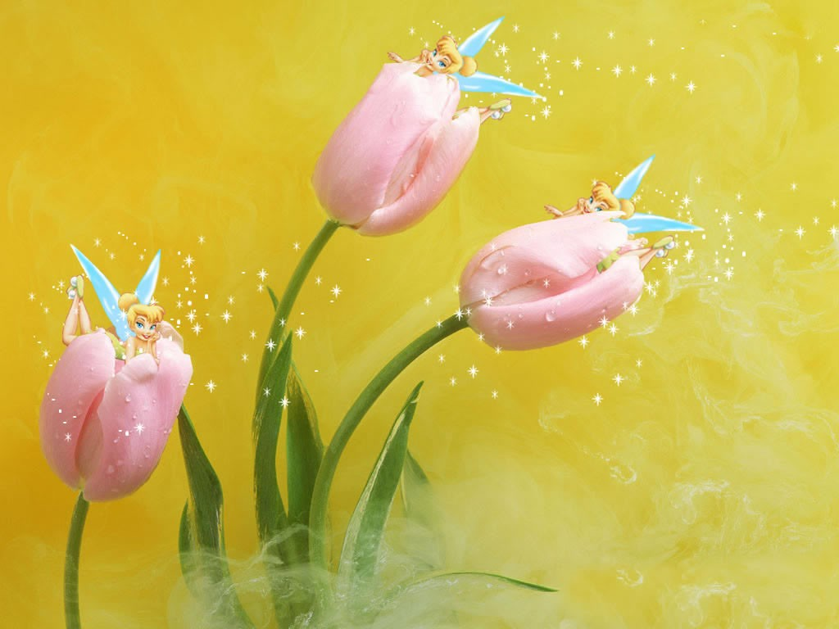

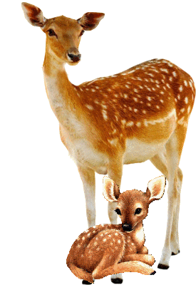
Hay frases hermosas
que esperan ser escritas.
Pps Mari Tere

Slide 6
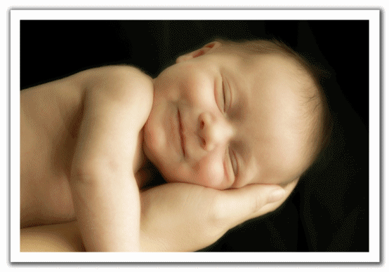
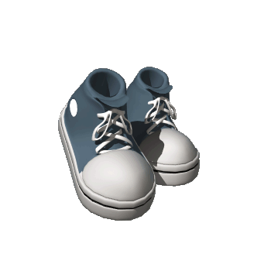
Pps Mari Tere

Slide 7
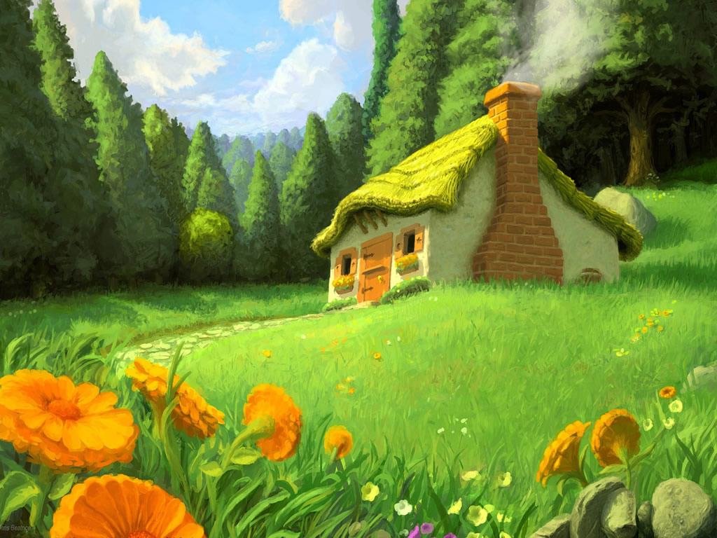

Hay pensamientos de una tarde,
que antes de ser poemas,
fueron mariposas en el aire.
Pps Mari Tere

Slide 8
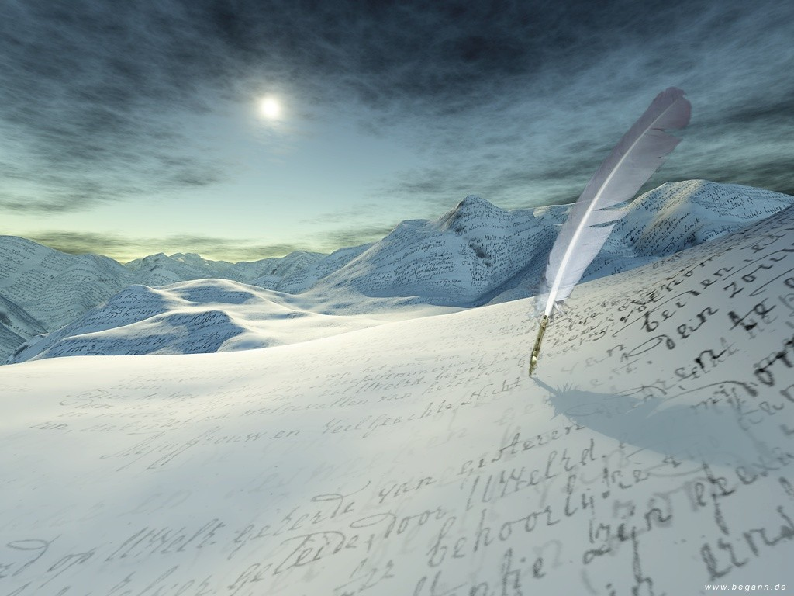
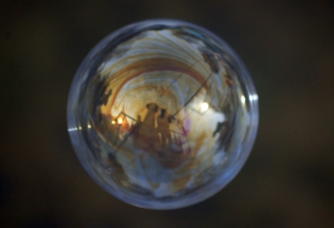

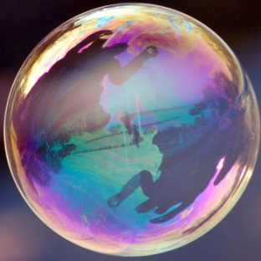
Pps Mari Tere

Slide 9
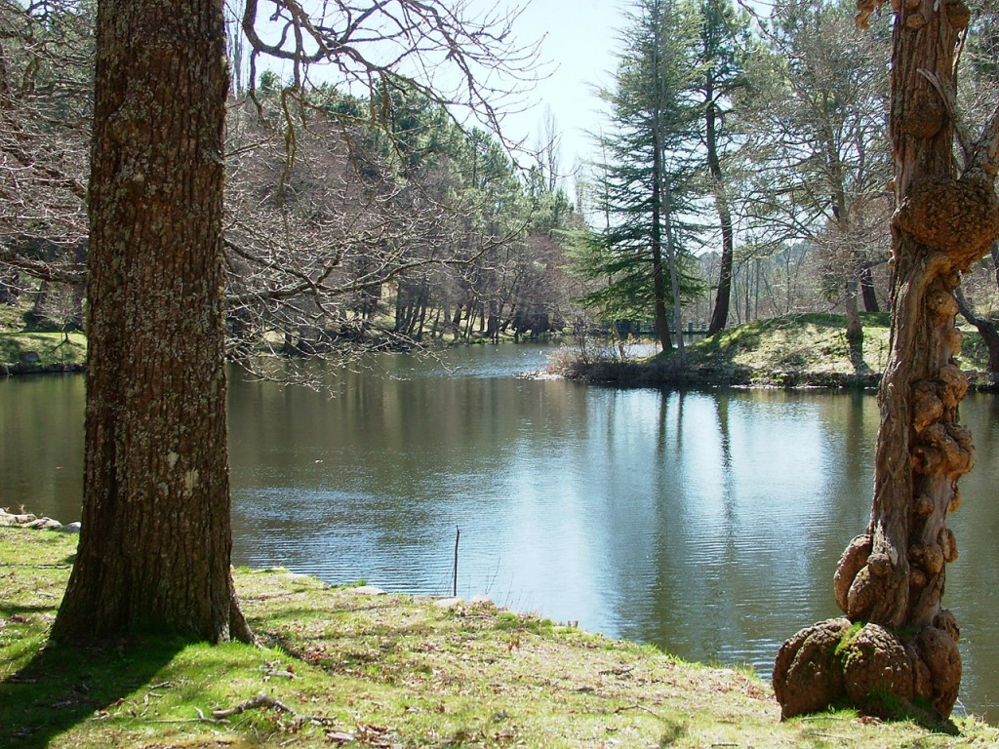


Pps Mari Tere
Hay poesías sencillas como palomas
y versos transparentes como cristales.

Slide 10
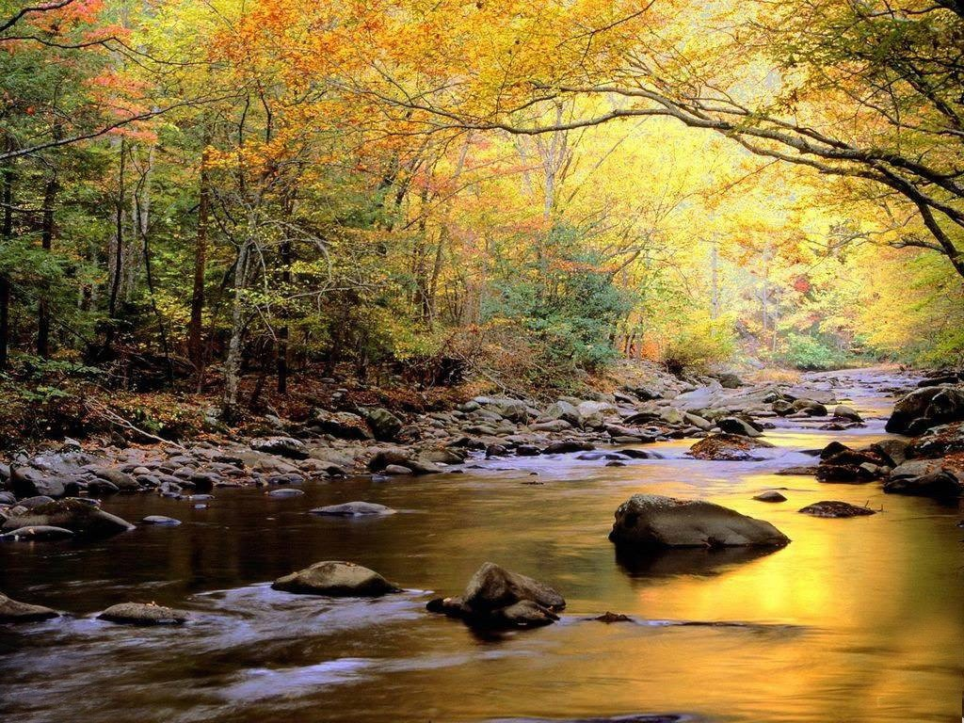
Pps Mari Tere

Slide 11
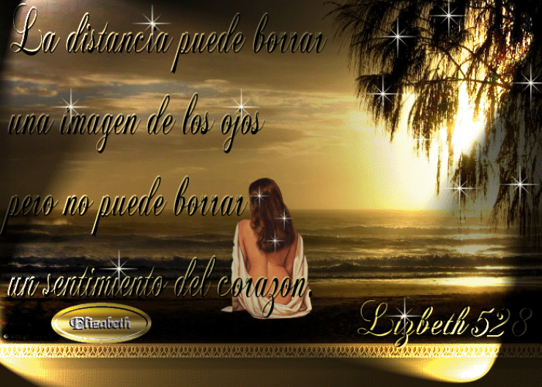
Pps Mari Tere

Slide 12
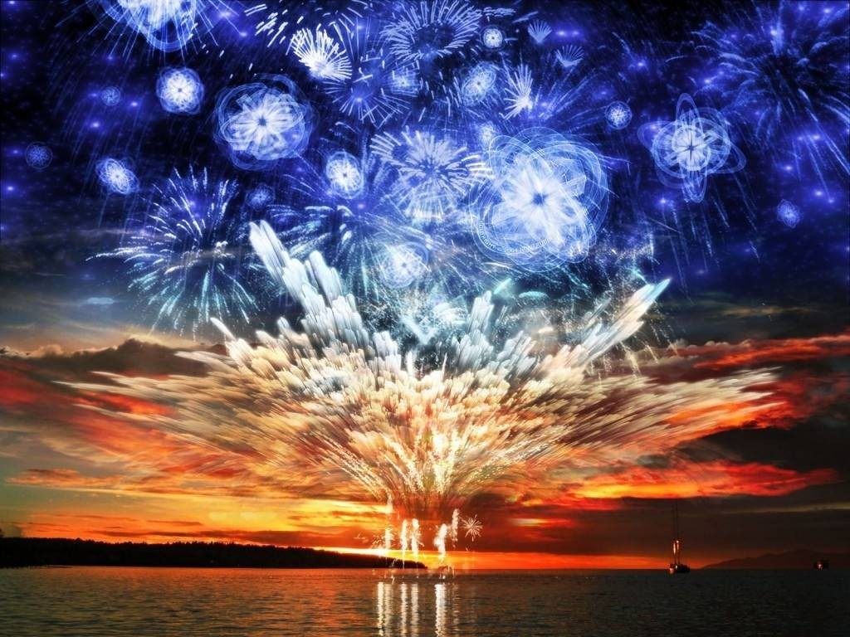





Pps Mari Tere
Hay historias grandes e insondables
que se tienen por pequeñas y graciosas

Slide 13
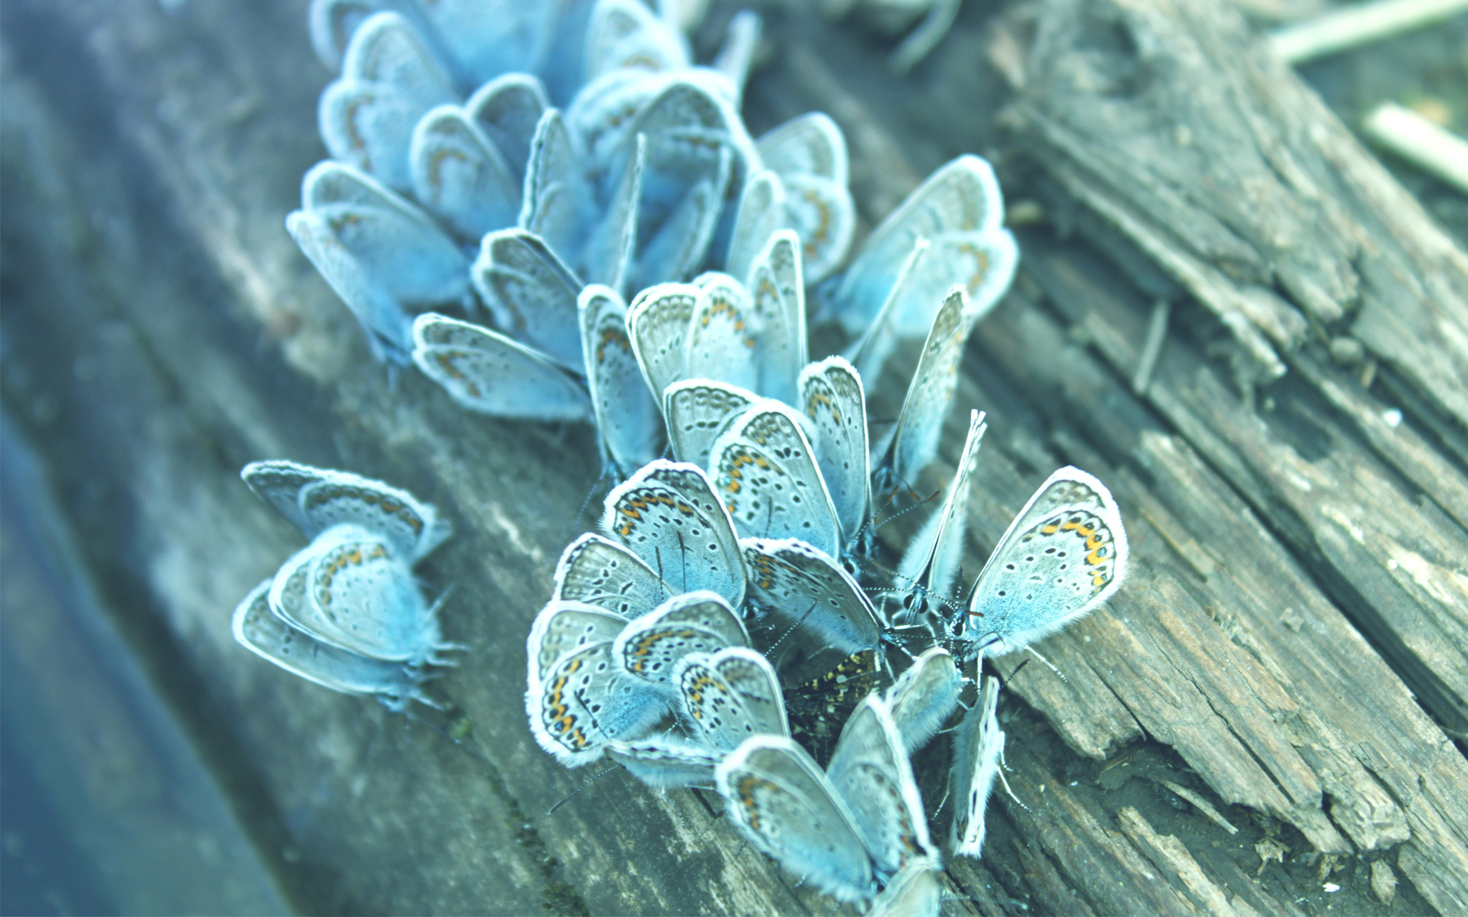

Pps Mari Tere

Slide 14
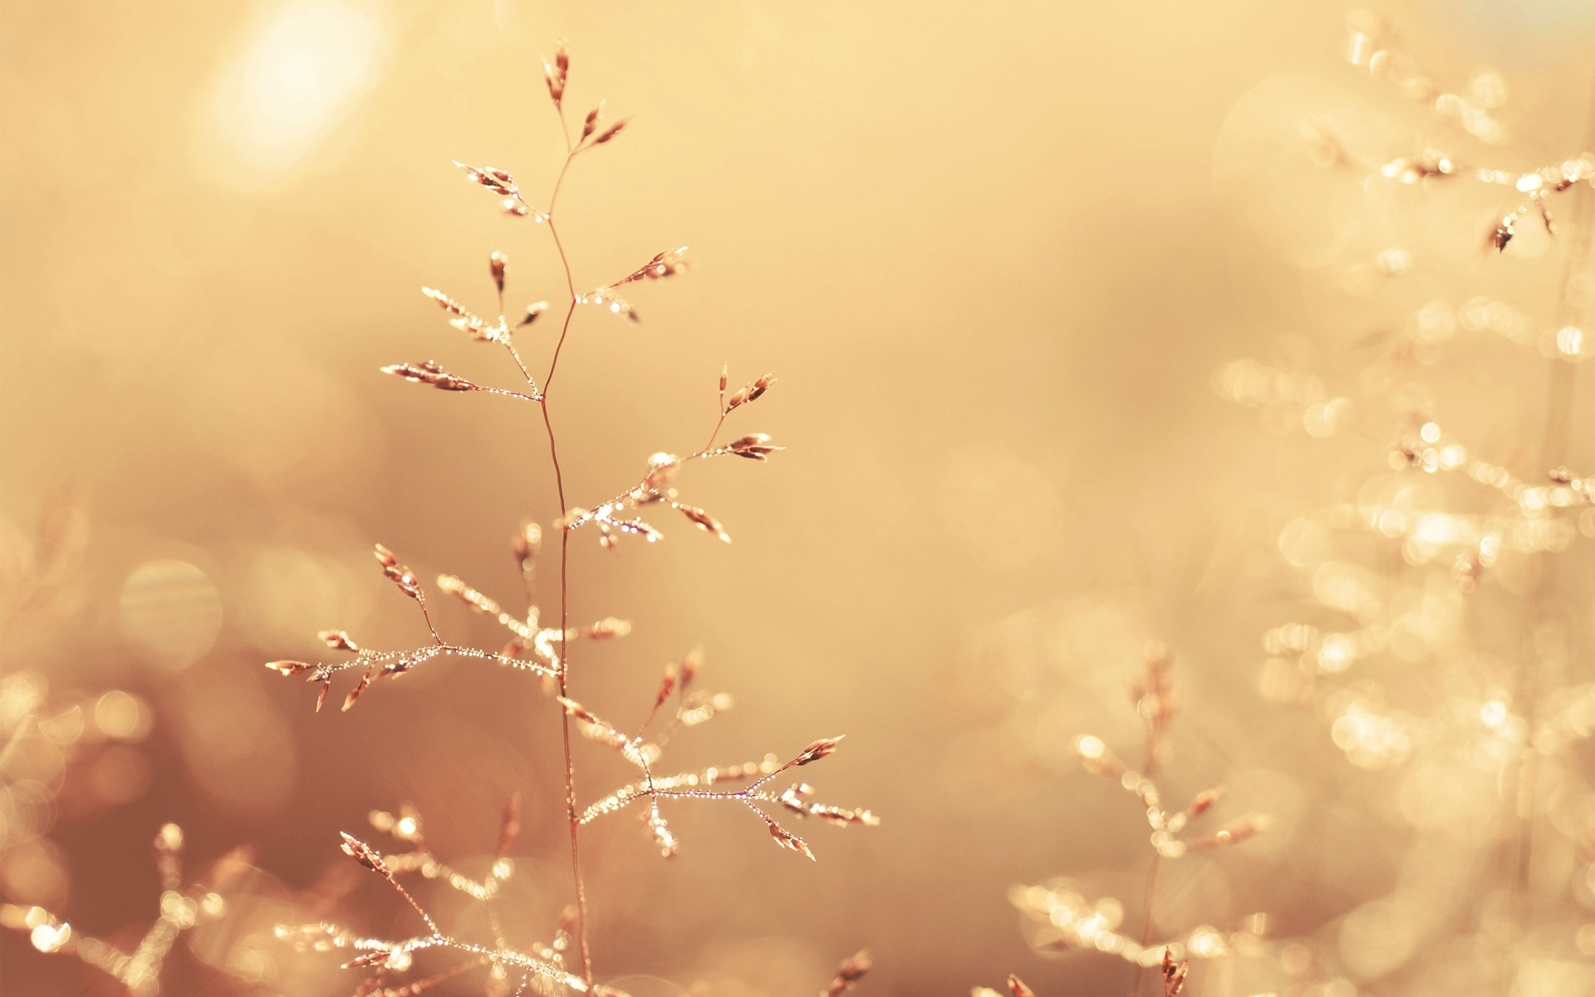

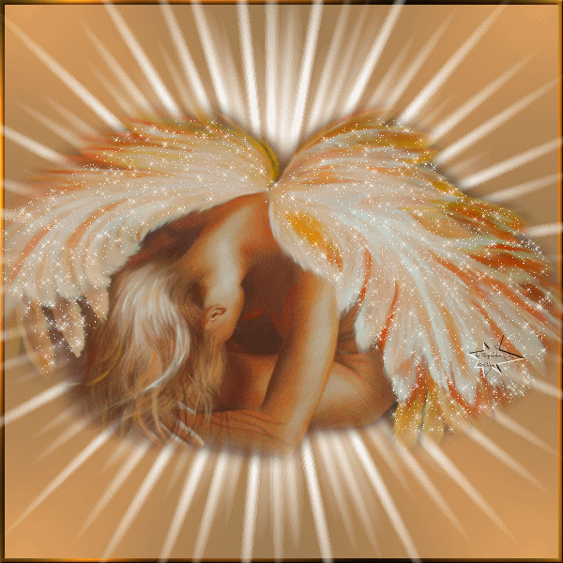
Hay odiseas tan breves y tan cortas
que fueron escritas para nadie.
Pps Mari Tere

Slide 15
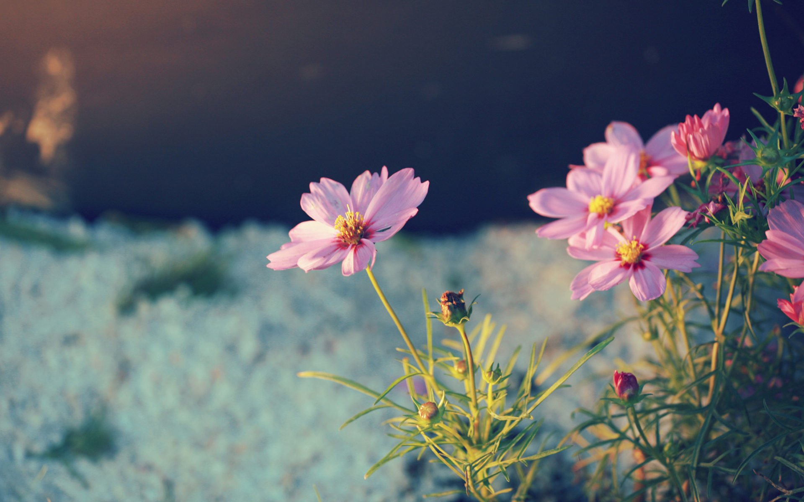
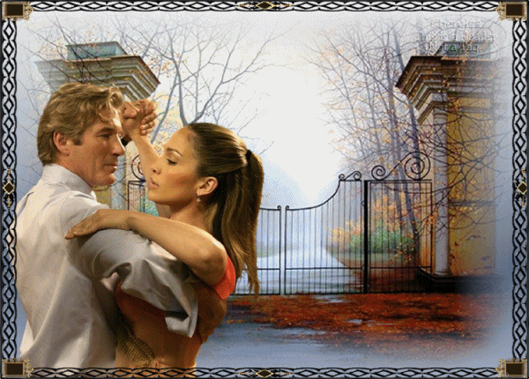

Pps Mari Tere

Slide 16
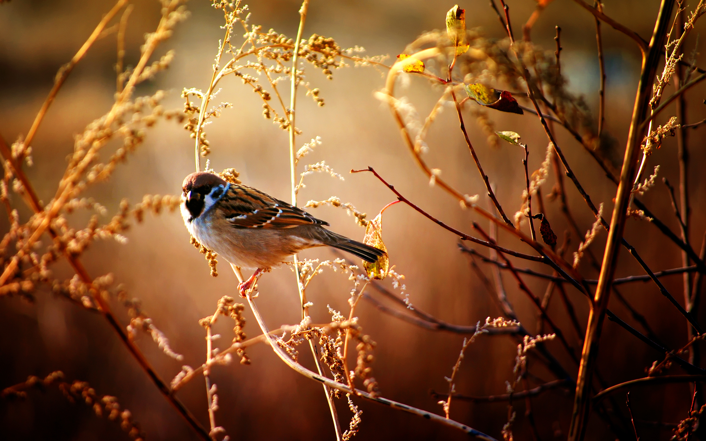
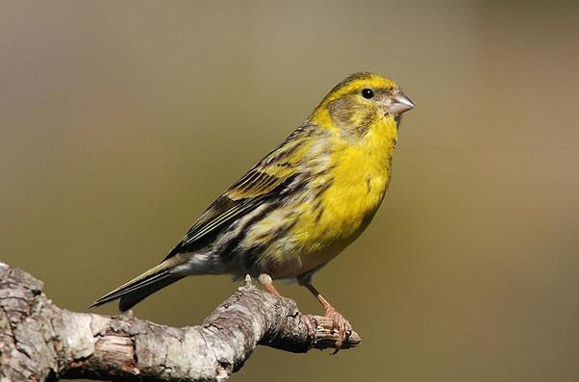
Pps Mari Tere
Y hay versos como estos,
simples como jilgueros,

Slide 17
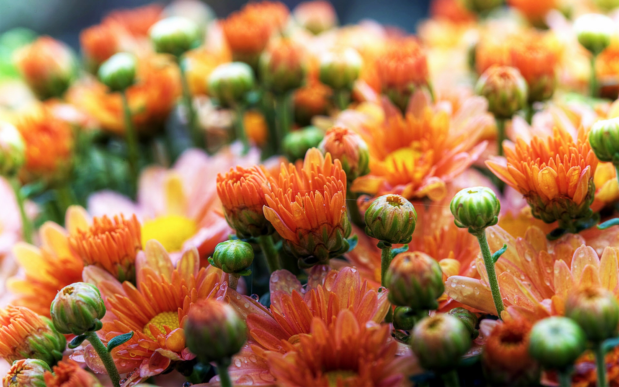

Pps Mari Tere

Slide 18
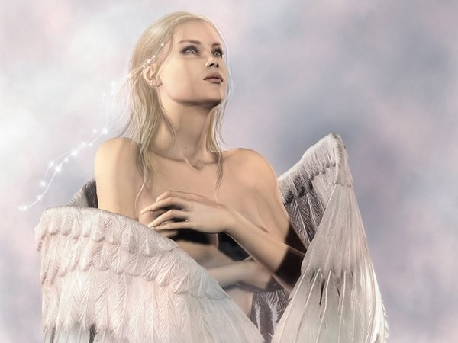

Pps Mari Tere
escritos en un momento
para las niñas hermosas
con rosas en el pecho.

Slide 19

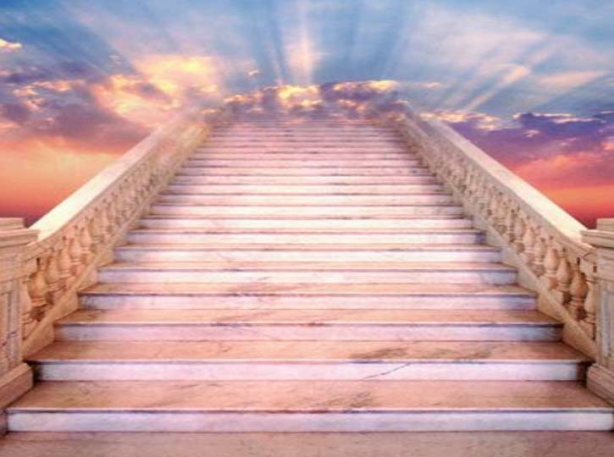
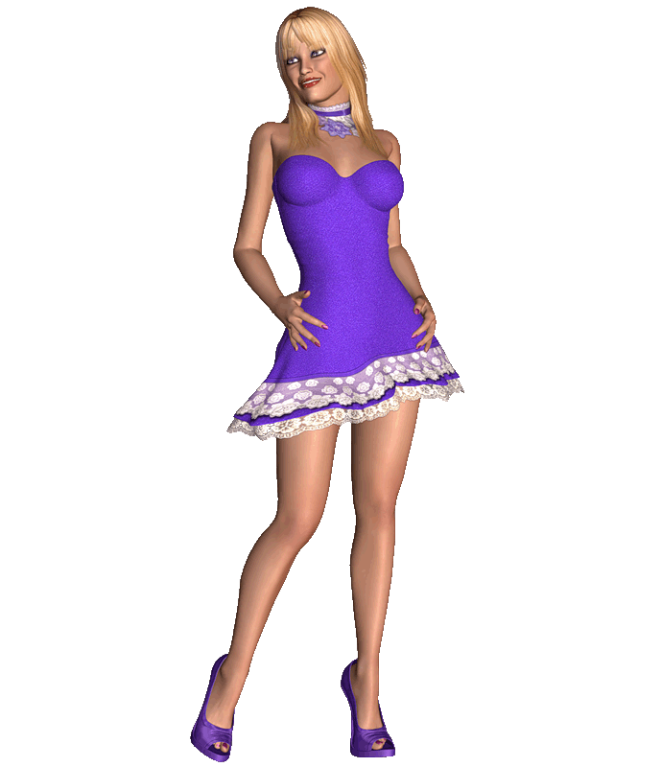
Pps Mari Tere

Slide 20
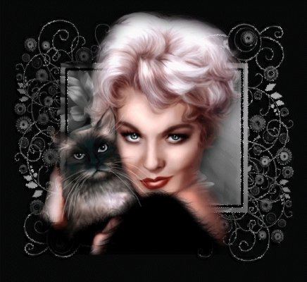
Hoy cuando me leas saca tu sonrisa
hazlo por mí, si lo necesitas
la sonrisa es medicina en el alma
cura tus penas.
Pps Mari Tere

Slide 21
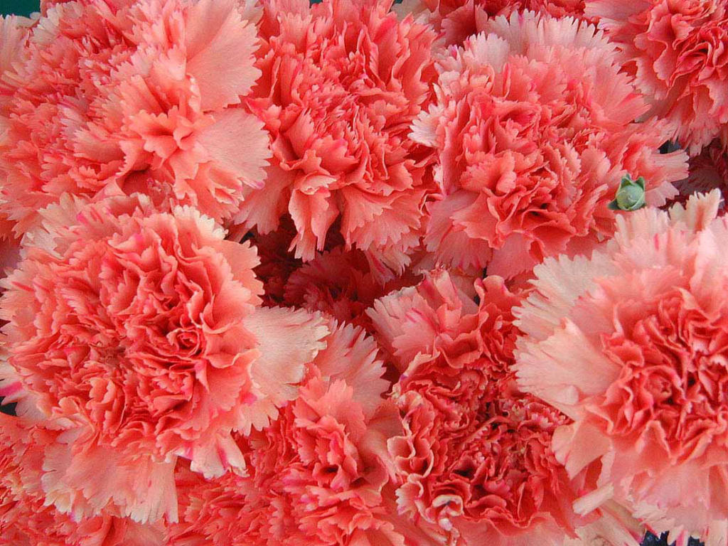

Pps Mari Tere

Slide 22
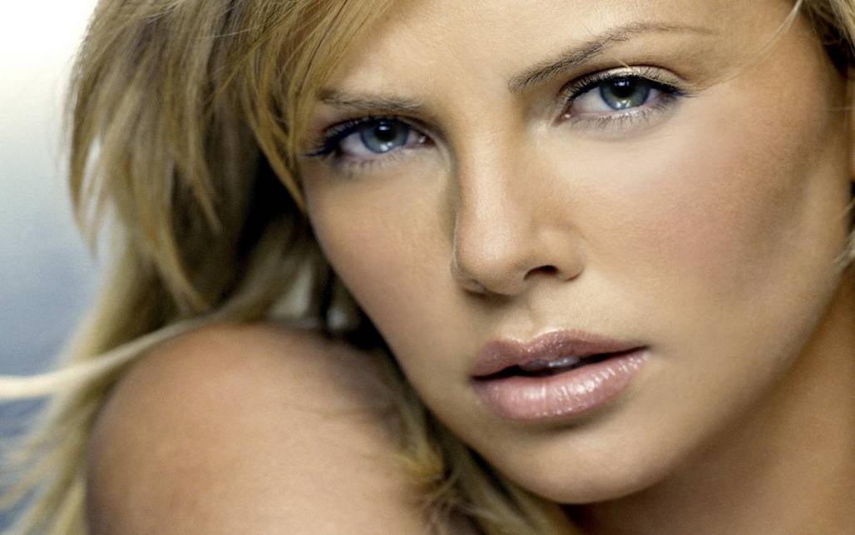
Pps Mari Tere
Toda mujer es hermosa.
Toda mujer tiene algo hermoso.

Slide 23
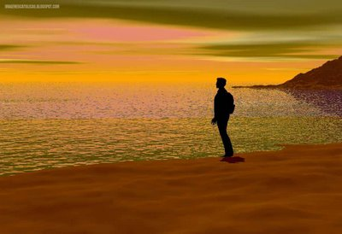
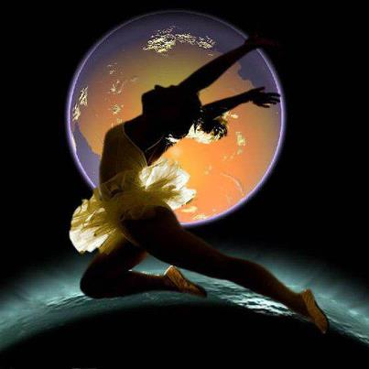
Pps Mari Tere
Porque alguien no te ame tanto como tú,
no significa que no te ame con todo su ser.

Slide 24


c
La vida es tan corta,
y el oficio de vivir tan difícil,
que cuando uno empieza a aprenderlo, ya hay que morirse.
Joaquín Sabina
Pps Mari Tere

Slide 25
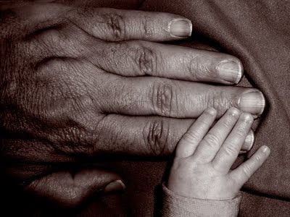
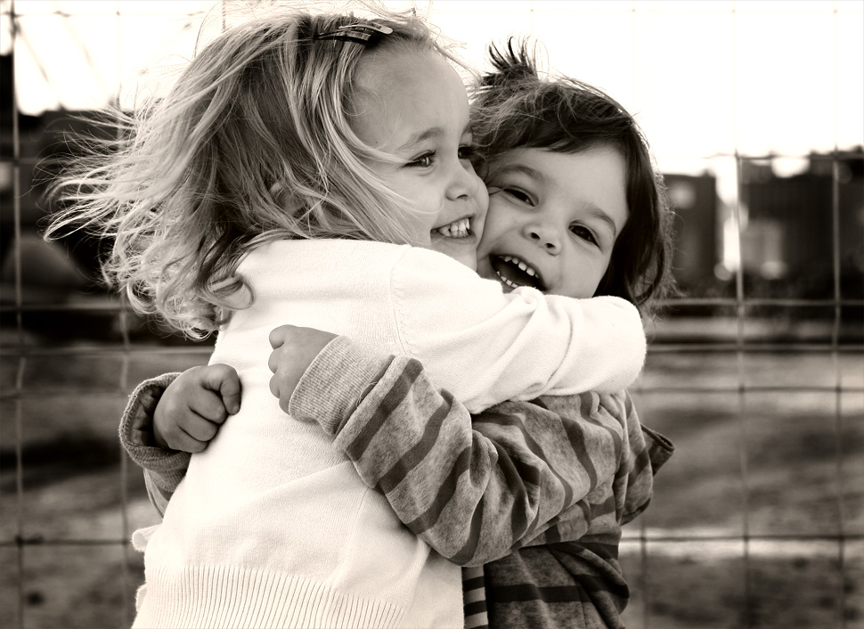
La vida no es la que uno vivió,
sino la que uno recuerda,
y cómo la recuerda para contarla.
Gabriel García Márquez
Pps Mari Tere

Slide 26


Pps Mari Tere
Para amar intensamente hace falta tener paz en el corazón.

Slide 27

Imágenes
y
Textos
Internet
Diseño
María Teresa
Espín
2012
Pps Mari Tere

Slide 28



Accede a la sección que desees desde aquí:
Propia Creación
De la Red
Dedicatorias | Fechas Especiales | Graciosos
Historia y Arte | Lugares | Musicales
Naturaleza y Ciencias | Política | Reflexión
Religiosos | Románticos | Salud
Dedicatorias | Fechas Especiales | Graciosos
Historia y Arte | Lugares | Musicales
Naturaleza y Ciencias | Política | Reflexión
Religiosos | Románticos | Salud
Si deseas recibir pps periódicamente en tu correo electrónico subscríbete aquí:

